Slide 1
Формирование квалификации специалиста как основа цифровизации строительной отрасли
Докладчик Прокопьева Надежда Александровна

Slide 2
Предпосылки цифровизации строительной отрасли
Национальный проект «Цифровая экономика»
«Предлагаю запустить масштабную системную программу развития экономики нового технологического поколения, так называемой цифровой экономики. В ее реализации будем опираться именно на российские компании, научные, исследовательские и инжиниринговые центры страны. Это вопрос национальной безопасности и технологической независимости России, в полном смысле этого слова – нашего будущего.» В.В. Путин
Национальные проект «Жилье и городская среда»
…Одной из ключевых мер является модернизация строительной отрасли и повышение качества индустриального жилищного строительства, в том числе посредством установления ограничений на использование устаревших технологий и стимулирования внедрения передовых технологий в проектировании и строительстве, совершенствование механизмов государственной поддержки строительства стандартного жилья…

Slide 3
Приоритетные направления деятельности НОПРИЗ 2019-2024
Утверждено
Всероссийским съездом
саморегулируемых организаций,
основанных на членстве лиц,
выполняющих инженерные изыскания, и
саморегулируемых организаций,
основанных на членстве лиц,
осуществляющих подготовку
проектной документации
(Протокол № 8 от «21-29» мая 2020 г.)
«…
Расширение применения технологий информационного моделирования в архитектурно-строительном проектировании и инженерных изысканиях, цифровизация рынка проектно-изыскательских работ, в том числе на основе внедрения системы управления жизненным циклом объектов капитального строительства.
Разработка и актуализация профессиональных стандартов
Участие в организации независимой оценки квалификации
Участие в мероприятиях по вопросам развития отраслевой системы
квалификаций…»

Slide 4
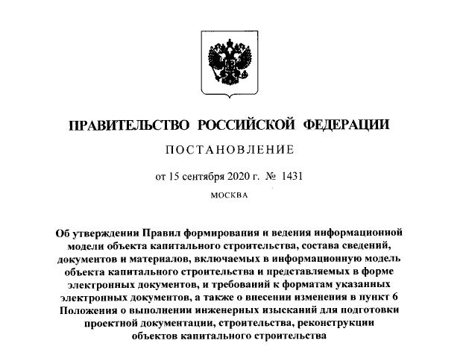
Нормативно-правовое обеспечение
…
10.3) информационная модель объекта капитального строительства - совокупность взаимосвязанных сведений, документов и материалов об объекте капитального строительства, формируемых в электронном виде на этапах выполнения инженерных изысканий, осуществления архитектурно-строительного проектирования, строительства, реконструкции, капитального ремонта, эксплуатации и (или) сноса…
…
Утверждены правила формирования и ведения информационной модели объекта капитального строительства, а также состав сведений включаемых в информационную модель объекта капитального строительства…

Slide 5
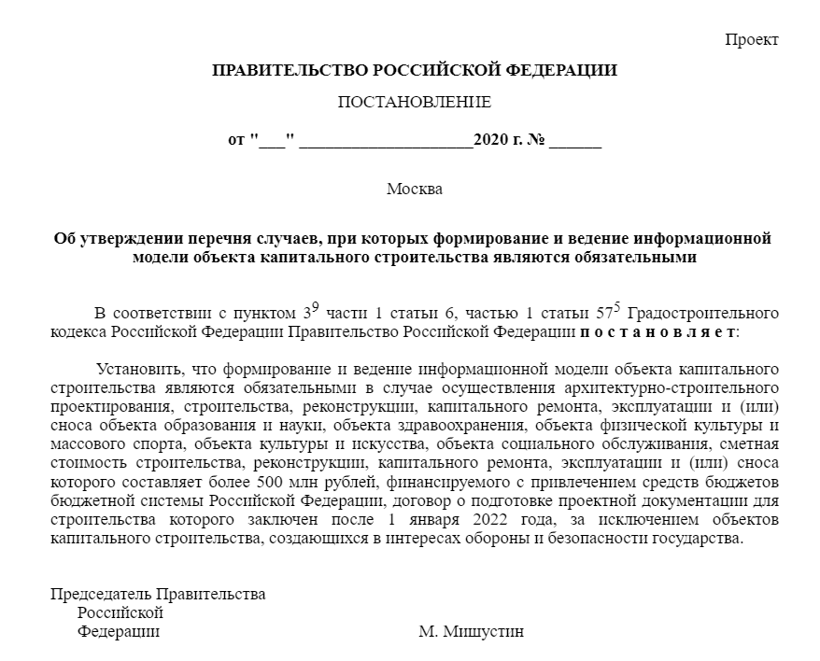
Нормативно-правовое обеспечение
С 01 января 2022 года
!
ведение ИМ ОКС обязательно в случае:
архитектурно-строительного проектирования
объектов здравоохранения, искусства,
физической культуры, социального обслуживания…
…стоимостью более 500 млн. рублей
https://regulation.gov.ru

Slide 6
Основание и результаты актуализации профессиональных стандартов в 2020г.
Основание
Результаты
(Приказ Минтруда от 31 декабря 2019 г. №842)
Одобрены Советом Национального объединения
изыскателей и проектировщиков
(протокол от 09.12.2020 № 41)
Одобрены СПК в области инженерных изысканий,
градостроительства, архитектурно-строительного
проектирования
(протокол от 26.11.2020 № 7)
(Протокол СПК в области инженерных изысканий, градостроительства, архитектурно-строительного проектирования от 8 ноября 2019 г. № 1)

Slide 7
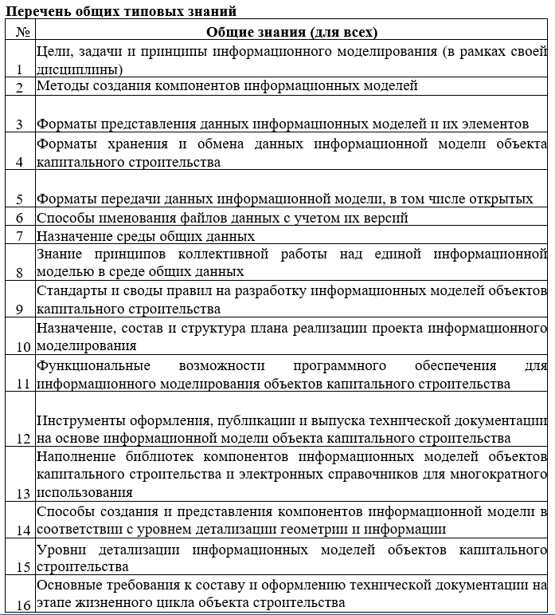
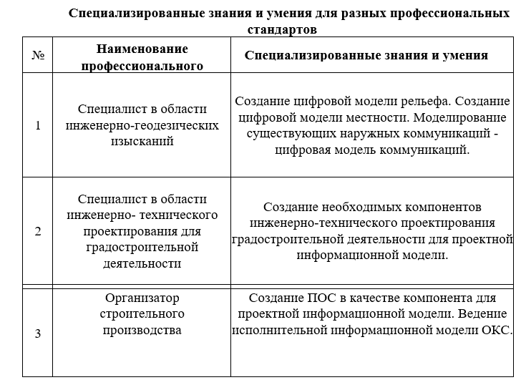
Предложения Минстроя России по актуализации ПС
7

Slide 8
Квалификационные справочники
и профессиональные стандарты
ЕКС / ЕТКС
Профессиональные
Стандарты:
давно и безнадежно устарели;
не учитывают динамично развивающие процессы в отрасли;
не позволяют профессиональному сообществу самостоятельно определять кадровые потребности в отрасли и оперативно на них реагировать;
профессиональный стандарт - характеристика квалификации, необходимой работнику для осуществления определенного вида профессиональной деятельности, в том числе выполнения определенной трудовой функции;
профессиональные стандарты разрабатываются с учетом мнения профессионального сообщества;
являются современным рычагом участия профессионального сообщества в формировании образовательных программ, реализуемых образовательными учреждениями;
гибко и оперативно реагируют на любые изменения и наведения отрасли
ЕКС
Утвержден Постановлением
Минтруда РФ
от 21 августа 1998 г. N 37
+
приказом Минздравсоцразвития России
от 23.04.2008 N 188
*47 Квалификационных характеристик
должностей руководителей и
специалистов архитектуры
и градостроительной деятельности

Slide 9
Специалист по организации
архитектурно-строительного проектирования
Согласование с заказчиками перечня и состава исходно-разрешительной документации на проектирование объектов капитального строительства и подготовка договоров на проектные работы
- Уметь анализировать проектные данные, представленные
в форме информационной модели
Знать правила выполнения и оформления технической
документации в текстовой и графической формах и (или) в форме информационной модели объекта капитального строительства
Знать цели, задачи и принципы информационного
моделирования объектов капитального строительства
Знать принципы, алгоритмы и стандарты работы в
программных продуктах для информационного моделирования объектов капитального строительства
Знать уровень детализации, сроки и этапы разработки информационной модели объекта капитального строительства
- Уметь определять уровень детализации, сроки и этапы разработки информационной модели объекта капитального строительства
Уметь использовать технологии информационного
моделирования при решении специализированных задач на
различных этапах жизненного цикла объекта капитального
строительства
Организация архитектурно-строительного
проектирования объектов капитального
строительства
ОТФ А
(7ур.)
Подготовка организационно-распорядительной
документации по объектам капитального
строительства
Контроль разработки и выпуска разделов проектной и рабочей документации для
объектов капитального строительства
Управление процессом архитектурно-
строительного проектирования объектов
капитального строительства особо опасных,
технически-сложных и уникальных объектов…
Организация процесса архитектурно-строительного проектирования объектов капитального строительства особо опасных, технически-сложных и уникальных объектов…
ОТФ Б
(8 ур.)
…
Техническое руководство процессом архитектурно-строительного проектирования объектов капитального строительства особо опасных, технически-сложных и уникальных…
! Контроль разработки информационной
модели объекта капитального строительства

Slide 10
Специалист по организации
инженерных изысканий (проект)
Подготовка и утверждение заданий на выполнение работ согласование с заказчиками договорной
документации на выполнение инженерных
изысканий…
Уметь анализировать исходные данные, представленные в форме информационной модели
Знать правила формирования и ведения информационной модели объекта капитального строительства
Знать состав сведений, документов и материалов, включаемых в информационную модель объекта капитального строительства и представляемых в форме электронных документов, и требования к форматам указанных электронных документов
Знать цели, задачи и принципы информационного моделирования объектов капитального строительства
Знать принципы, алгоритмы и стандарты работы в программных продуктах для информационного моделирования объектов капитального строительства
Уметь определять уровень детализации, сроки и этапы разработки информационной модели объекта капитального строительства
Организация
инженерных изысканий
для подготовки проектной документации,
строительства,
реконструкции объектов капитального
строительства и линейных сооружений
ОТФ А
(7)
Подготовка организационно-распорядительной документации на выполнение инженерных изысканий для подготовки проектной документации…
Контроль проведения, согласование, приемка и
утверждение результатов инженерных
изысканий для подготовки проектной
документации…
Управление процессом
инженерных изысканий
для подготовки проектной
документации,
строительства,
реконструкции
объектов капитального
строительства,
(особо опасных,
технически-сложных…
Общее руководство профессиональной
деятельностью
проектно-изыскательской организации
…
ОТФ Б
(8)
! Контроль подготовки результатов инженерных изысканий в форме, позволяющей осуществлять их использование при формировании и ведении такой информационной модели
Техническое руководство процессом
инженерных изысканий для подготовки
проектной документации, строительства,
реконструкции особо опасных,
технически-сложных…

Slide 11
Разработка и актуализация профессиональных стандартов
в рамках программы «Кадры для цифровой экономики» ч.1
№ | Наименование ДО актуализации | Наименование ПОСЛЕ актуализации
1 | Специалист в области инженерно-геодезических изысканий | Специалист в области инженерно-геодезических изысканий для градостроительной деятельности
2 | Специалист в области инженерно-технического проектирования для градостроительной деятельности | Специалист по проектированию уникальных зданий и сооружений
3 | Специалист по подготовке проекта обеспечения соблюдения требований энергетической эффективности зданий, строений и сооружений | Специалист по подготовке проекта обеспечения соблюдения требований энергетической эффективности зданий, строений и сооружений
4 | Организатор проектного производства в строительстве | Специалист в области архитектурно-строительного проектирования
5 | Специалист в области проектирования металлических конструкций зданий и сооружений промышленного и гражданского назначения | Специалист по проектированию металлических конструкций зданий и сооружений промышленного и гражданского назначения
6 | Специалист по проектированию подземных инженерных коммуникаций с применением бестраншейных технологий | Специалист по проектированию подземных инженерных коммуникаций с применением бестраншейных технологий
7 | Специалист в области проектирования строительных конструкций из металлических тонкостенных профилей | Специалист по проектированию строительных конструкций из металлических тонкостенных профилей

Slide 12
Разработка и актуализация профессиональных стандартов в рамках программы «Кадры для цифровой экономики» ч.2
№ | Наименование ДО актуализации | Наименование ПОСЛЕ актуализации
8 | Специалист в области проектирования оснований, фундаментов, земляных и противооползневых сооружений, подземной части объектов капитального строительства | Специалист в области механики грунтов, геотехники, и фундаментостроения
9 | Специалист в области проектирования систем водоснабжения и водоотведения объектов капитального строительства | Специалист по проектированию систем водоснабжения и водоотведения объектов капитального строительства
10 | Специалист в области проектирования систем электроснабжения объектов капитального строительства | Специалист по проектированию систем электроснабжения объектов капитального строительства
11 | Специалист в области проектирования слаботочных систем, систем диспетчеризации, автоматизации и управления инженерными системами объектов капитального строительства | Специалист по проектированию слаботочных систем управления инженерными сетями объектов капитального строительства
12 | Специалист в области проектирования систем отопления, вентиляции и кондиционирования воздуха объектов капитального строительства | Специалист по проектированию систем отопления, вентиляции и кондиционирования воздуха объектов капитального строительств
13 | Специалист в области проектирования систем газоснабжения объектов капитального строительства | Специалист по проектированию систем газоснабжения (сетей газораспределения и газопотребления) объектов капитального строительства

Slide 13
Разработка и актуализация профессиональных стандартов ч.3
№ | Наименование ДО актуализации | Наименование ПОСЛЕ актуализации
14 | Специалист в области оценки качества и экспертизы для градостроительной деятельности | Специалист в области экспертизы проектной документации и результатов инженерных изысканий
15 | Градостроитель | Градостроитель
16 | Архитектор | Архитектор
17 | Специалист в области проектирования сооружений водоподготовки и водозаборных сооружений | Специалист по проектированию сооружений водоподготовки и водозаборных сооружений
18 | Специалист в области проектирования систем холодоснабжения | Специалист по проектированию систем холодоснабжения
19 | Специалист в области проектирования автоматизированных систем управления технологическими процессами | Специалист по проектированию автоматизированных систем управления технологическими процессами
20 | Специалист в области проектирования систем электропривода | Специалист по проектированию систем электропривода

Slide 14
Профессиональные стандарты (далее – ПС)
и концепция включения специалистов в НРС
Включаются в национальный реестр специалистов
ПС Специалист по организации архитектурно-строительного проектирования
ПС Специалист по организации инженерных изысканий
Не включаются в национальный реестр специалистов
Постановление Правительства РФ
от 19 января 2006 г. N 20 «Об инженерных изысканиях для подготовки
проектной документации,
строительства, реконструкции
объектов капитального строительства»
Постановление Правительства РФ
от 16.02.2008 N 87 (ред. от 01.10.2020)
«О составе разделов проектной
документации и требованиях к их содержанию»
ПС
ПС
- Специалист по проектированию систем электроснабжения
объектов капитального строительства
- Специалист по проектированию систем отопления,
вентиляции и кондиционирования воздуха объектов капитального строительств
- Специалист по проектированию систем газоснабжения
- Специалист в области механики грунтов, геотехники, и фундаментостроения
- Специалист по проектированию систем холодоснабжения
….
- Специалист в области инженерно-геодезических изысканий
- Специалист в области инженерно-геологических изысканий
- Специалист в области инженерно-экологических изысканий
- Специалист в области инженерно-гидрометеорологических изысканий
- Специалист в области инженерно-геотехнических изысканий

Slide 15
Появление нового вида профессиональной деятельности
!
19 января текущего года Минюст России зарегистрировал
Приказ Минтруда России от 16 ноября 2020 года № 787н
об утверждении профессионального стандарта
«Специалист в сфере информационного моделирования
в строительстве». Вступил в законную силу 30.01.2021г.
25 июня 2020 НСПК РФ одобрил отнесение проекта профессионального стандарта
«Специалист в сфере информационного моделирования в строительстве» к ведению Совета по профессиональным квалификациям в области инженерных изысканий, градостроительства, архитектурно-строительного проектирования
*Протокол № 45

Slide 16
Лестница квалификаций ГИП/ГАП
(Архитектурно-строительное проектирование)
НРС
Руководители организаций,
осуществляющих подготовку
проектной документации
ООиТС,
включаются в НРС (ПП РФ № 559)
8 ур. кв.
ВО
(профильное) +
10 лет стажа из них 5 лет
на инженерных
должностях
Траектория профессионального роста
ГИП/ГАП
включаются в НРС
и проходят НОК
7 ур. кв.
ВО (профильное)
+ 10 лет стажа из них 3 года на инженерных
должностях
7 ур. кв.
ВО (профильное) /ВО (непрофильное) + ДПП
5 лет стажа из них 3 года на инженерных должностях
Специалисты не включаются
в НРС,
но проходят НОК
6 ур. кв.
СПО + 3 года стажа / ВО (профильное) / ВО (непрофильное) + ДПП
Специалисты не включаются
в НРС,
не проходят НОК
* В ЕКС 10 должностей работников по проектированию

Slide 17
Лестница квалификаций ГИП
(Инженерные изыскания)
Руководители организаций,
осуществляющих инженерные изыскания для подготовки проектной документации
ООиТС,
включаются в НРС,
проходят НОК (ПП РФ № 559)
НРС
8 ур. кв.
ВО (профильное)
+ 10 лет стажа из них
5 лет на инженерных
должностях
ГИП
включаются в НРС
и проходят НОК
7 ур. кв.
(ВО (профильное) + 10 лет стажа из них
3 года на инженерных должностях)
Траектория профессионального роста
7 ур. кв.
ВО (профильное) + 5 лет стажа / ВО (непрофильное) + ДПП + 5 лет стажа )
Специалисты
не включаются в НРС
и проходят НОК
6 ур. кв.
ВО (профильное) / ВО (непрофильное) + ДПП + 2 года стажа
Специалисты не включаются
в НРС,
не проходят НОК
5 ур. кв.
СПО (профильное) / СПО (непрофильное) + 1 год стажа
* В ЕКС 10 должностей работников инженерных изысканий
для строительства

Slide 18
Планы по разработке профессиональных стандартов
в сфере инженерных изысканий 2020-2022 годы
Наименование проекта стандарта 2020 – 2021 годы | Наименование проекта стандарта 2021 – 2022 годы | Инициатор
Специалист по организации инженерных изысканий | Специалист-геокриолог | Комитет по инженерным изысканиям НОПРИЗ, проект ПС одобрен Комитетом и направлен на рассмотрение СПК.
Специалист в области инженерно-геологических изысканий для градостроительной деятельности | Специалист-гидролог | Комитет по инженерным изысканиям НОПРИЗ
Специалист в области инженерно-экологических изысканий для градостроительной деятельности | Специалист-гидрогеолог | Комитет по инженерным изысканиям НОПРИЗ
Специалист в области инженерно-гидрометеорологических изысканий для градостроительной деятельности | Специалист-геофизик | Комитет по инженерным изысканиям НОПРИЗ

Slide 19
Лестница квалификаций ГАП
Руководители организаций,
осуществляющих подготовку
проектной документации
ООиТС
8 ур. кв.
ВО
(профильное) +
10 лет стажа по профилюиз них 5 лет
на архитектурных должностях
Траектория профессионального роста
Главный архитектор проекта
проходят НОК
7 ур. кв.
ВО (профильное)
+ 7 лет стажа по профилю из них 3 года на архитектурных должностях
Архитектор, старший архитектор, ведущий архитектор
6 ур. кв.
ВО (бакалавриат) + 1 год в области архитектурной деятельности
5 ур. кв.
СПО
Техник архитектор, младщий архитектор
ПС: Архитектор, ландшафтный архитектор, архитектор-реставратор
* В ЕКС 4 должности работников архитектуры

Slide 20
Планы по разработке профессиональных стандартов
в сфере архитектуры 2021-2022 годы
Наименование проекта стандарта 2021 – 2022 годы | Инициатор
Архитектор-дизайнер | Комитет по архитектуре и градостроительству НОПРИЗ, приказ Минтруда России от 28.12.2020 № 967
Архитектор-градостроитель | Комитет по архитектуре и градостроительству НОПРИЗ

Slide 21
Лестница квалификаций «Градостроитель»
ГЛАВНЫЙ ГРАДОСТРОИТЕЛЬ
(субъекта Российской Федерации, муниципального образования)
8 ур. кв.
ВО
(профильное) +
8 лет стажа в области градостроительства
Траектория профессионального роста
Главный градостроитель проекта, градостроитель проекта
7 ур. кв.
ВО (профильное)
+ 5 лет стажа в области градостроительства
Градостроитель планировщик, проектировщик-градостроитель,
Архитектор-градостроитель
6 ур. кв.
ВО (бакалавриат) /2 года в области градостроительства
6 ур. кв.
ВО (бакалавриат) + не менее 1 года в области градостроительства
Архитектор-градостроитель, специалист градостроительства
* В ЕКС 14 должностей работников градостроительной деятельности

Slide 22
Планы по разработке профессиональных стандартов
в сфере градостроительства 2021-2022 годы
Наименование проекта стандарта 2021 – 2022 годы | Инициатор
Городской - планировщик, специалист в сфере планирования развития территорий населённых мест | Комитет по архитектуре и градостроительству НОПРИЗ
Градостроитель - специалист по инженерному обеспечению территорий | Комитет по архитектуре и градостроительству НОПРИЗ
Градостроитель-транспортник, специалист в сфере транспортного развития территорий | Комитет по архитектуре и градостроительству НОПРИЗ
Градостроитель-эколог, специалист в сфере экологии населенных мест | Комитет по архитектуре и градостроительству НОПРИЗ
Градостроитель-экономист, специалист в сфере экономики территорий населенных мест | Комитет по архитектуре и градостроительству НОПРИЗ
Градостроитель-специалист по вертикальной планировке территорий | Комитет по архитектуре и градостроительству НОПРИЗ
Городской - планировщик, специалист в сфере планирования развития территорий населённых мест | Комитет по архитектуре и градостроительству НОПРИЗ
Градостроитель социолог, специалист в сфере социологии населенных мест | Комитет по архитектуре и градостроительству НОПРИЗ

Slide 23
Перечень иных профессиональных стандартов
для разработки в 2021 году
Наименование профессионального стандарта | Основание разработки
Специалист саморегулируемой организации в сфере градостроительной деятельности | Решение Совета по профессиональным квалификациям в области инженерных изысканий, градостроительства, архитектурно-строительного проектирования
Специалист по сметному нормированию (по ценообразованию) для градостроительной деятельности | предложение Комитета по экспертизе и аудиту НОПРИЗ

Slide 24
Внедрение профессиональных стандартов
НОПРИЗ
(СПК)
Экспертиза
образовательных
стандартов
Отмена устаревших
справочников профессий
Внедрение независимой
оценки квалификации
Разработка типовых программ повышения квалификации

Slide 25
План по развитию дополнительного профессионального
образования 2021
2021 год
2021 год
ВУЗ
ВУЗ
ВУЗ
Программа повышения квалификации
для специалистов в сфере
информационного
моделирования
- Программа повышения квалификации
специалистов по организации;
архитектурно-строительного проектирования;
Программа повышения квалификации специалистов по проектированию высотных зданий и сооружений
Программа повышения квалификации
специалистов по организации
инженерных изысканий
!Перечень поручений по итогам совместного заседания Гос. Совета и Совета при Президенте Российской
Федерации по стратегическому развитию и национальным проектам от 23.12.2020 Пр-45-ГС, п.5,
содержит следующее поручение:
Правительству РФ совместно с профильными Комиссиями Гос. Совета по направлениям социально-экономического
развития РФ предусмотреть предоставление финансовой помощи субъектам РФ на развитие инфраструктуры
дополнительного образования

Slide 26
Планы по «цифровизации» в сфере развития квалификаций
Соглашение
«…сотрудничество в области научных исследований, развития и внедрения в практику технологий информационного моделирования в строительстве, а также разработки и реализации образовательных программ, в том числе профессиональной переподготовки и повышения квалификации в области строительства…»
«…совместная разработка и реализация образовательных программ в сфере технологий информационного моделирования…»

Slide 27
Проект по созданию и развитию опорного образовательного и единого методологического центров
(Постановление правительства РФ от 15.12.2020 № 2110)
Цель проекта— создание, апробация и масштабирование модели обеспечения приоритетных отраслей Российской Федерации высококвалифицированными кадрами, востребованными в условиях цифровой экономики
Задачи:
1. Повышение квалификации профессорско-преподавательского и методического состава образовательных организаций в части освоения актуальных в приоритетных отраслях экономики компетенций
2. Разработка механизма регулярной актуализации образовательных программ под запросы реального сектора цифровой экономики
3. Формирование федеральной образовательной платформы, обеспечивающей стабильность масштабирования модели подготовки кадров
4. Актуализация профессиональных стандартов
Выступил с инициативой о включении
в состав рабочей группы проекта

Slide 28
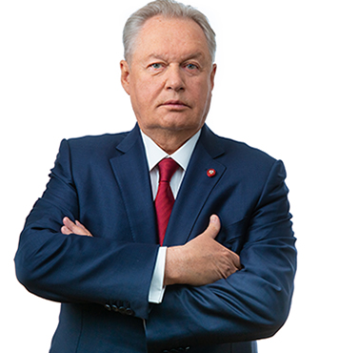
В заключение…
«Качественная работа проектных и изыскательских организаций зависит от уровня квалификации их специалистов, который должен непрерывно повышаться с учётом вызовов технического прогресса
и цифровизации»…
«Современные способы проектирования, цифровизация отрасли напрямую связаны с качеством проектирования и только высокообразованные, интеллектуальные специалисты могут способствовать скорейшему достижению целей Стратегии развития строительной отрасли» (заседание Совета НОПРИЗ от 11.02.2021)
Президент Национального
объединения
изыскателей и проектировщиков,
Председатель СПК,
Народный архитектор России, Академик М.М. Посохин

Slide 29
СПАСИБО ЗА ВНИМАНИЕ!

